Slide 1
ریاضی هفتم
دوره ی اول متوسطه

Slide 2
فصل
اول
راهبرد های حل مسئله
راهبرد زیرمسئله
راهبرد حل مسئلۀ ساده تر
راهبرد روشهای نمادین
مرور راهبرد ها
راهبرد رسم شکل
راهبرد الگوسازی
راهبرد حذف حالتهای نامطلوب
راهبرد الگویابی
راهبرد حدس و آزمایش

Slide 3
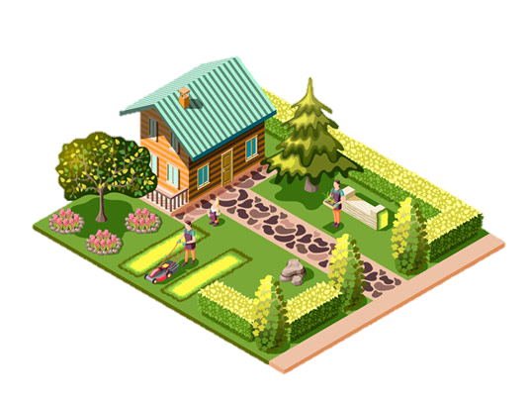
کشیدن یک شکل مناسب میتواند به حل مسئله کمک کند یا به طور کامل آن را حل کند؛ به طوری که نیازی به نوشتن عملیات و محاسبه نباشد. گاهی ممکن است شکل را فقط تصور کنید و آن را رسم نکنید. منظور از رسم شکل، نقاشی نیست؛ بلکه میتوانید برای این کار شکل های ساده بکشید.
راهبرد رسم شکل
1ـ یک باغچه مستطیل شکل به طول 10و عرض 5متر است.
اگر به فاصله یک متر از ضلع های باغچه دورتا دور آن را نرده بکشیم، چند متر نرده احتیاج داریم؟
12 = ۱+10+۱= طول
ابتدا یک مستطیل رسم کنید
دور آن به فاصله یک متر از هر ضلع خط بکشید
1m
10m
1m
1m
یک مستطیل جدید به وجود می آید.
1m
طول و عرض این مستطیل چقدر است؟
1m
5m
1m
5m
7= ۱+۵+۱= عرض
محیط:
10m
1m
5m
$\text{(}\text{12}+\text{7}\text{)}×\text{2}\text{=}\text{38}$ متر
1m
1m
1m
1m
10m
1m

Slide 4
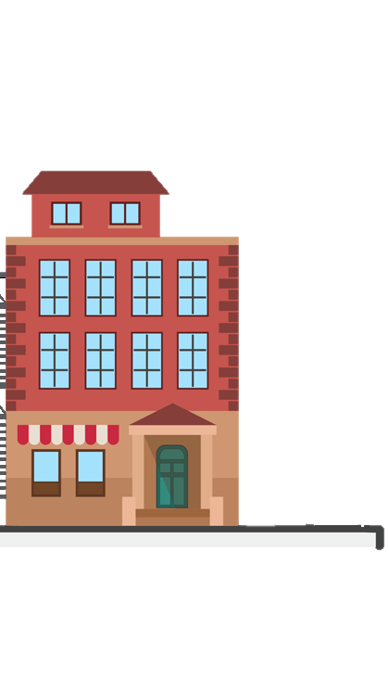
۲- توپی از ساختمانی به ارتفاع 18 متر رها می شود
و پس از زمین خوردن، نصف ارتفاع قبلی بالا میرود
این توپ از لحظه ی رها شدن تا سومین مرتبه ای که به زمین میخورد، چند متر حرکت کرده است؟
18m
+
+
+
+
متر 45 =
9 m
9m
4/5m
4/5m
1 مرتبه
2 مرتبه
3 مرتبه

Slide 5
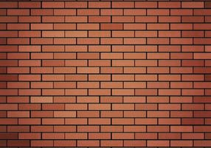
3ـ قورباغه ای میخواهد از یک دیوار عمودی بالا برود.
او با هر جهش 3متر بالا میرود و هر بار 2متر سر میخورد و پایین می آید.
9
اگر ارتفاع دیوار 9متر باشد، او با چند جهش به بالای دیوار میرسد؟
8
7
6
2 پرش
3 پرش
4 پرش
5 پرش
6 پرش
7 پرش
5
1 پرش
در پرش آخر چون به بالای دیوار میرسد سر نمیخورد
4
3
2
1
0

Slide 6
برای حل بعضی از مسئله ها باید همه حالت های ممکن را بنویسید. برای اینکه هیچ حالتی از قلم نیفتد، لازم است آنها را با نظم، الگو و ترتیبی مشخص بنویسید. الگوسازی به شما کمک میکند تا مطمئن شوید همه حالت ها را نوشته اید. بنابراین در مسئله هایی که لازم است همه جواب ها و پاسخ های ممکن را بنویسید، میتوانید از این راهبرد استفاده کنید. با توجه به نظم و ترتیبی که میسازید، به این راهبرد تفکر نظامدار نیز میگویند
راهبرد الگوسازی
1ــ دو عدد طبیعی پیدا کنید که حاصل ضرب آنها 24و حاصل جمع آنها کمترین مقدار باشد. جدول را با یک نظم و ترتیب کامل کنید.
اولین عدد | دومین عدد | حاصل جمع
کوچکترین عدد طبیعی چیست؟
✪ عددهای 1و 2 و 3 و ... را عددهای طبیعی مینامند.
1
24
25
حاصلضرب آن در چه عددی 24میشود؟
2
12
14
حاصل جمع آن ها چند میشود؟
اکنون عدد طبیعی بعدی را در نظر بگیرید و به همین ترتیب عددها را پیدا کنید.
3
8
11
✓
4
6
10

Slide 7
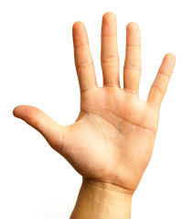
2ـ با انگشتان یک دست به 5 صورت میتوان عدد 1را نشان داد.
به چند صورت میتوان عدد 2را نشان داد؟
انگشت اول
انگشت دوم
انگشت اول
انگشت دوم
انگشت اول
انگشت دوم
انگشت اول
انگشت دوم
2 1
3 2
4 3
5 4
3
4
3 1
4 2
2
5 3
5
4 1
5 2
5 1
4حالت
3حالت
2حالت
1حالت
1
+
+
+
=
10حالت

Slide 8
3ـ با رقم های 2 ،7و 5 تمام عددهای سه رقمی ممکن را بنویسید.
(در عددهای شما، می تواند رقم های تکراری هم باشد.)
2
2
5
7
2
5
7
2
5
7
2
5
7
222
225
227
252
255
257
272
275
277
3 حالت
2
2
5
7
2
5
7
2
5
7
2
5
7
222
225
227
252
255
257
272
275
277
5
2
5
7
2
5
7
2
5
7
2
5
7
522
525
527
552
555
557
572
575
577
7
2
5
7
2
5
7
2
5
7
2
5
7
722
725
727
752
755
757
772
775
777
3 حالت
$\text{3}\text{×}\text{3}\text{=}\text{9}$حالت
3 حالت
3 حالت
3 حالت
3 حالت
5
2
5
7
2
5
7
2
5
7
2
5
7
522
525
527
552
555
557
572
575
577
3 حالت
☞
$$\text{3}\text{×}\text{9}\text{=}$$
$$\text{27}$$
3 حالت
$$\text{3}\text{×}\text{3}\text{=}\text{9} حالت$$
کل
$$\text{3}\text{×}\left(\text{3}\text{×}\text{3}\right)\text{=}$$
$$\text{3}\text{×}\text{3}\text{=}\text{9} حالت$$
$$\text{3}\text{×}\text{3}\text{=}\text{9} حالت$$
$$\text{3}\text{×}\text{3}\text{=}\text{9} حالت$$
3 حالت
3 حالت
3 حالت
3 حالت
7
2
5
7
2
5
7
2
5
7
2
5
7
722
725
727
752
755
757
772
775
777
3 حالت
3 حالت
$$\text{3}\text{×}\text{3}\text{=}\text{9} حالت$$
3 حالت
3 حالت
3 حالت
3 حالت

Slide 9
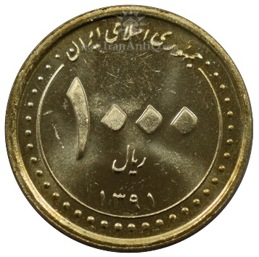
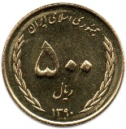
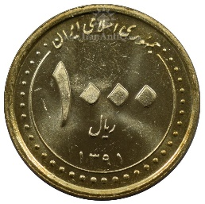
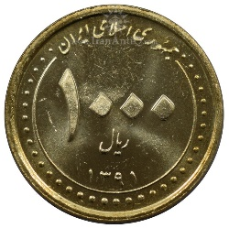
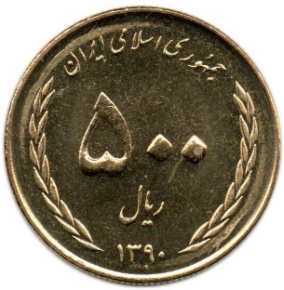
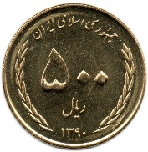
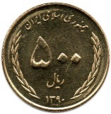
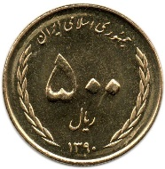
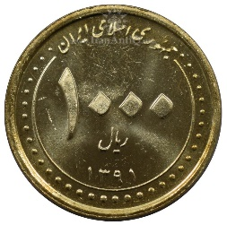
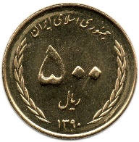
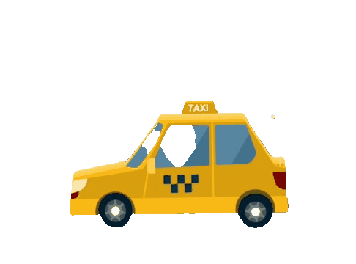
4ـ تعداد زیادی سکه های 50 و 100تومانی داریم.
به چند حالت میتوان کرایه 500تومانی تاکسی را پرداخت کرد؟
سکه 50 تومانی | سکه 100 تومانی
0
10
1
8
شش حالت
2
6
3
4
4
2
5
0

Slide 10
به شرایط و اطّلاعات مسئله توجه کنید و حالت های نامطلوب و نادرست را کنار بگذارید؛ آنگاه پاسخ مسئله یا همان حالت های مطلوب به دست می آیند. برای پیداکردن تمام حالت های ممکن میتوانید از راهبرد الگوسازی استفاده کنید. ابتدا فهرستی از تمام حالتها به دست آورید؛ سپس با توجه به شرایط گفته شده در مسئله، حالت های نامطلوب را حذف کنید
راهبرد حذف حالت های نامطلوب
1ـ مجموع سن سه نفر 14سال و حاصل ضرب سن آنها 70 است. سن بزرگ ترین نفر چقدر است؟
نفر اول | نفر دوم | نفر سوم
حاصل جمع
ابتدا با راهبرد الگوسازی همه حالت هایی را که ضرب سه عدد طبیعی برابر 70میشود، بنویسید
70 1 1
72
35 2 1
38
14 5 1
20
به این جدول چه ستونی باید اضافه کنید تا حالت های نامطلوب حذف و فقط حالت مطلوب باقی بماند؟
10 7 1
18
✓
7 5 2
14
×
×
=
70
2
5
7
+
+
=
14
سن بزرگترین نفر⬅

Slide 11
2ـ دوست شما یک عدد حسابی کوچکتر از 100را در نظر گرفت.
شما باید با طرح چند سؤال، عدد مورد نظر را پیدا کنید. او فقط میتواند به سؤال های شما بله و خیر بگوید. چگونه میتوان عدد مورد نظر را پیدا کرد؟
در واقع از 0تا 100 ،99عدد وجود دارد که فقط یکی مطلوب و مورد نظر است و باقی عددها نامطلوب اند. با این توضیح کدام یک از سؤال های زیر مناسب تر است؟ چرا؟
آیا عدد موردنظر شما 27است؟
عددهای 0و1و2و3و... را عددهای حسابی می نامند
نامطلوب
مطلوب ، دامنه ی پراکندگی بیشتر است
آیا عدد موردنظر شما زوج است؟
نامطلوب
آیا عدد موردنظر شما یک رقمی است؟
آیا عدد موردنظر شما از 50بزرگ تراست؟
مطلوب تر ، محدود میکند
با توجه به پاسخی که به سؤال های بالا دادید، یک روش طرح سؤال همراه با نظم و ترتیب بیان کنید که بتوان با پرسیدن آنها به عدد موردنظر رسید

Slide 12
در ریاضی با دو نوع الگوی عددی یا هندسی روبه رو میشویم. کشف الگو، رابطه و نظم موجود در بین دنباله های عددی یا هندسی کمک میکند تا بتوانید خواسته مسئله را به دست آورید.این راهبرد در مسئله هایی کاربرد دارد که بین شکل ها یا عددها، الگو و رابطه خاصی وجود داشته باشد.
راهبرد الگو یابی
1- سه عدد بعدی الگوهای زیر را بنویسید.رابطه بین عددها را توضیح دهید.
3+
3+
3+
3+
3+
3+
3+
16
19
22
2- (شماره جمله ×3)
___ و ___و ___ و 13 و 10 و 7 و4 و1
3+
5+
7+
9+
11+
13+
(خودش×شماره جمله)
25
36
49
___ و ___و ___ و 16 و 9 و4 و1
$÷$2
$÷$2
$÷$2
$÷$2
$÷$2
$÷$2
$÷$2
(2×...×2×2×2×2)
25
36
49
___ و ___و ___و 8 و 16 و32 و64
به تعداد شماره ی جمله یکی کمتر

Slide 13
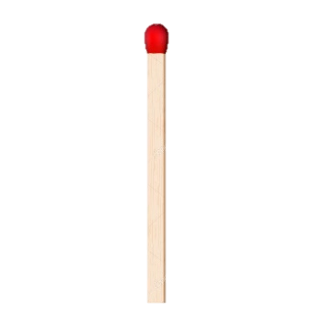
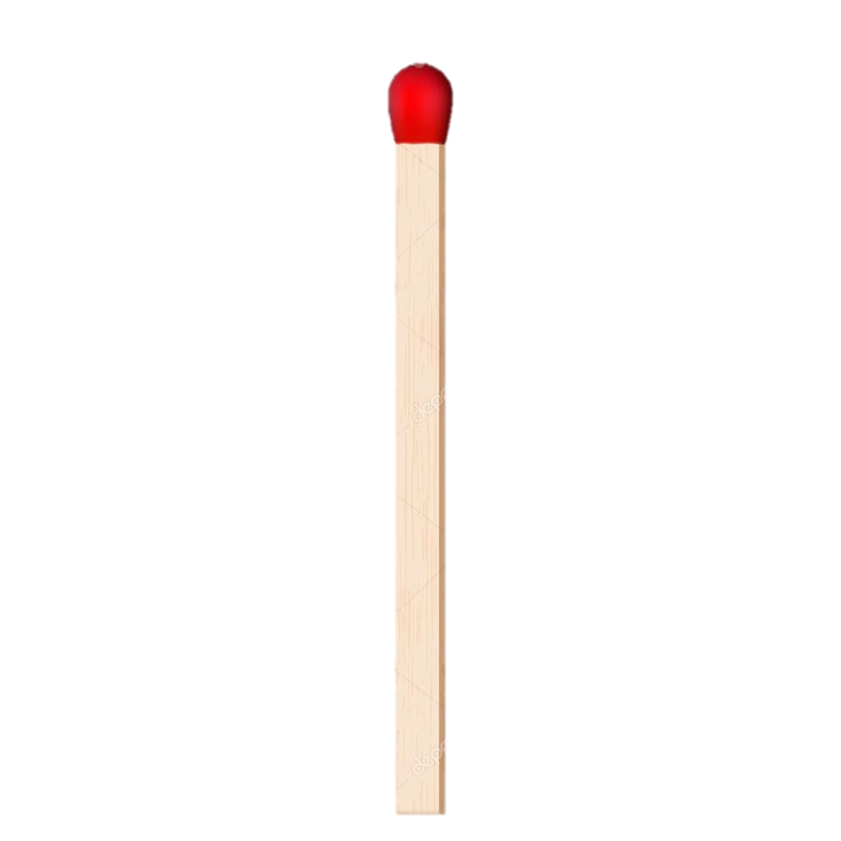
2ـ شکل دهم با چند چوب کبریت ساخته میشود؟ چرا؟
شکل 1
شکل 2
شکل 3
شکل 4
1
۳+۱
۳+۳+۱
۳+۳+۳+۱
تعداد چوب کبریت های شکل ۱۰ ام:
1+ (۱- شماره جمله)×3
28=27+1=1+ (۱-10)×3

Slide 14
3ـ اگر شکل ها به همین ترتیب ادامه پیدا کند، چه کسری از شکل شماره 6 رنگی است؟
1+
1+
1+
1+
1+
$$\frac{\text{1}}{\text{9}}$$
شکل 1
$$\frac{\text{4}}{\text{27}}$$
$$\frac{\text{5}}{\text{33}}$$
شکل شش ام
$$\frac{\text{6}}{\text{39}}$$
$$\frac{\text{2}}{\text{15}}$$
شکل 2
6+
6+
6+
6+
6+
روش دیگر:
$$\frac{\text{3}}{\text{21}}$$
$$\frac{\text{k}}{\text{6}\text{k}\text{+}\text{3}}$$
K=6
$$\frac{\text{6}}{\text{6}\text{×}\text{6}\text{+}\text{3}}\text{=}\frac{\text{6}}{\text{39}}$$
شکل 3

Slide 15
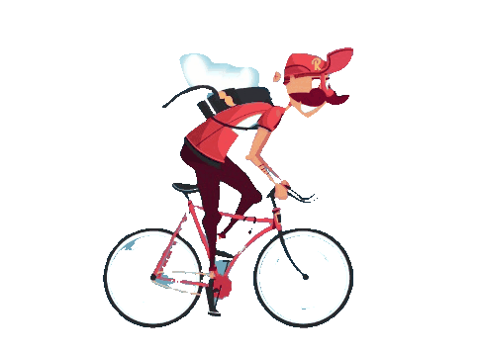
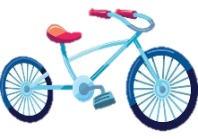
ممکن است حل یک مسئله، روش و راه حل مستقیمی نداشته باشد یا راه رسیدن به جواب آن طولانی و دشوار باشد. شما می توانید با یک روش منطقی و منظّم پاسخ احتمالی مسئله را حدس بزنید؛ سپس با توجه به شرایط گفته شده در مسئله، حدس خود را بررسی کنید و با توجه به نتیجه به دست آمده حدس بعدی را بزنید تا کم کم به پاسخ مسئله نزدیک شوید. برای نشان دادن حدس ها و آزمایش های خود راه حل مناسبی پیدا کنید.
راهبرد حدس و آزمایش
1ـ 20دستگاه دوچرخه و سه چرخه در یک توقفگاه (مصوب فرهنگستان (Parkingوجود دارد. اگر تعداد کل چرخ های آنها 45 عدد باشد، چند دوچرخه و چند سه چرخه در توقفگاه وجود دارد؟
تعداد دوچرخه | تعداد سه چرخه | بررسی و آزمایش
با کامل کردن ردیف اول جدول حدس خود را بررسی و آزمایش کنید
درحدس اول تعداد دوچرخه ها را 10و تعداد سه چرخه ها را هم 10عدد درنظر بگیرید.
با توجه به نتیجه بررسی، باید تعداد سه چرخه ها را بیشتر کرد یا دوچرخه ها را؟ چرا؟
10
10
50 = (3×10)+(2×10)
دو چرخه ها
چون تعداد چرخ ها زیاد است . وقتی یک دستگاه دو چرخه اضافه می شود، یک دستگاه سه چرخه کم میشود. و در نتیجه یک چرخ از کل چرخ ها کم میشود.
12
8
48 = (3×8)+(2×12)
✓
15
5
45 = (3×5)+(2×15)

Slide 16
درجه90=
$$B$$
+
$$A$$
2ــ دو زاویه متمم اند.
$$B$$
=
3$A$
یکی از این زاویه ها 3برابر زاویه دیگر است.
اندازه هر زاویه را پیدا کنید
A | B = 3A | بررسی
20
$$\text{20}\text{×}\text{3}\text{=}\text{60}$$
80=60+20
کم تر از 90 درجه است
21
$$\text{21}\text{×}\text{3}\text{=}\text{63}$$
84=63+21
کم تر از 90 درجه است
22
$$\text{22}\text{×}\text{3}\text{=}\text{66}$$
88=66+22
کم تر از 90 درجه است
$$\text{67}\text{/}\text{5}$$
$$B$$
23
$$\text{23}\text{×}\text{3}\text{=}\text{69}$$
92=69+23
بیش تر از 90 درجه است
✓
22/5
$$\text{22}\text{/}\text{5}\text{×}\text{3}\text{=}\text{67}\text{/}\text{5}$$
90=67/5+22/5
$$A$$
$$\text{22}\text{/}\text{5}$$

Slide 17
31 = 10+ ×3
3ـ به جای چه عددی میتوان قرار داد؟
به جای عددهای مختلفی را حدس بزنید، از عدد 10شروع کنید
حدس | 10+ ×3 | بررسی
10
40 = 10+ 10×3
زیاد است
8
34 = 10+ 8 ×3
زیاد است
حدس | 10+ ×3 | بررسی
7
31 = 10+ 7 ×3
✓

Slide 18
مسئله پیچیده و چند مرحله ای را به چند مسئله ساده تبدیل کنید. فهرستی از این زیرمسئله ها را درست کنید؛ سپس به ترتیب به آنها پاسخ دهید. اگر ترتیب زیرمسئله ها را درست تشخیص داده باشید، حل هر زیرمسئله به حل مسئله بعدی کمک میکند تا در نهایت به خواسته اصلی مسئله برسید.
راهبرد زیرمسئله
1ـ پس انداز هفتگی محمد، 3000 تومان است
اوحساب کرد 5 هفته پس انداز او، نصف قیمت کیفی است که دوست دارد بخرد.
5 هفته پس انداز
15000
2
30000
قیمت کیف چقدر است؟
الف) پس انداز 5 هفته چقدر میشود؟
15000= 3000 × 5
ب) اگر این عدد نصف قیمت کیف باشد، قیمت کیف چقدر است؟
پس انداز 1 هفته
30000= 2 × 15000

Slide 19
2ـ طول، عرض و عمق یک استخر به ترتیب 6 ،12و 3 متر است.
می خواهند کف و دیوارهای این استخر را رنگ کنند.
اگر برای هر متر مربع 0/3کیلوگرم رنگ لازم باشد، برای رنگ کردن استخر چند کیلوگرم رنگ نیاز است؟
متر مربع =12 × 6
الف)مساحت کف استخر چقدر است؟
72
متر مربع =(3×6) × 2
ب) مساحت دیواره های به ضلع 6 و 3 متر روی هم چقدر است؟
36
متر مربع =(3×12) × 2
ج) مساحت دیواره های به ضلع 12و 3 متر روی هم چقدر است؟
72
متر مربع 180 = 72+ 36+ 72
د) مساحت کف و دیواره های استخر روی هم چقدر است؟
12
کیلو گرم 54 =0/3 × 180
6
ه) مقدار رنگ لازم چقدر است؟
3

Slide 20
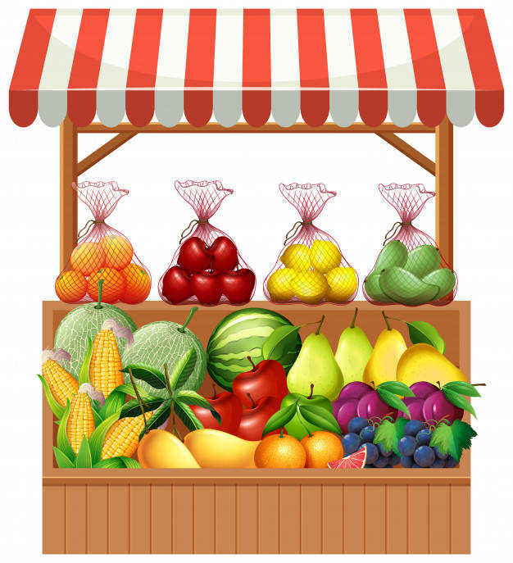
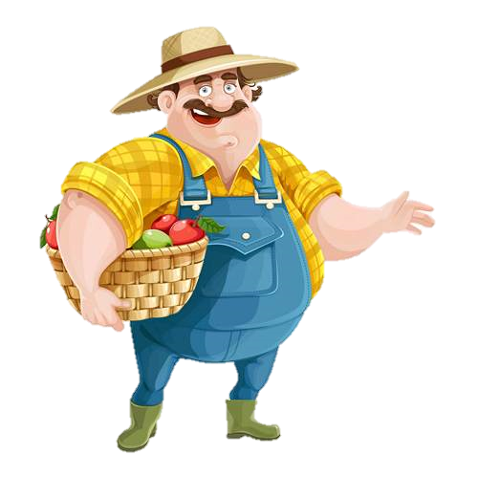
3-میوه فروشی، امروز 40کیلوگرم سیب به قیمت هرکیلوگرم 2500تومان و 80کیلوگرم پرتقال به قیمت هرکیلوگرم 1500 تومان خرید. او هرکیلوگرم سیب را 3000 تومان و هرکیلوگرم پرتقال را 2000 تومان فروخت.این میوه فروش، از اینکار خود چقدر سود برده است؟
من هر کیلو سیب را 2500 تومان خریدم
و هر کیلو سیب را 3000 تومان فروختم
من هر کیلو پرتقال را 1500 تومان خریدم
و هر کیلو پرتقال را 2000 تومان فروختم
2000
3000
الف) بهای خرید سیب چقدر است؟
تومان 100000 = 2500 × 40
تومان 120000 = 1500 × 80
ب) بهای خرید پرتقال چقدر است؟
1kg
1kg
تومان 220000 = 120000 + 100000
ج) کل پول پرداخت شده چقدر است؟
تومان 120000 = 3000 × 40
د) بهای فروش سیب ها چقدر است؟
تومان 160000 = 2000 × 80
ه) بهای فروش پرتقال ها چقدر است؟
تومان 280000 = 160000 + 120000
و) کل پول فروش میوه ها چقدر است؟
تومان 60000 = 220000 - 280000
ز) میزان سود این میوه فروش چقدر است؟

Slide 21
برای حل بعضی از مسئله ها،ابتدا مسئله ای ساده تر را که با مسئله اصلی در ارتباط است، حل میکنیم. سپس با استفاده از نتیجه و پاسخ مسئله ساده شده، جواب مسئله اصلی را به دست می آوریم. برای ساده کردن مسئله می توان از عددهای تقریبی یا عددهای کوچکتر استفاده کرد. برای نتیجه گیری و پیدا کردن پاسخ مسئله اصلی از راهبرد الگویابی استفاده میکنیم و الگوی کشف شده در مسئله ساده را به مسئله اصلی مرتبط میکنیم.
راهبرد حل مسئله ساده تر
12756/6 کیلومتر
1ــ قطر خورشید
وقطر کره زمین است.
قطر خورشید تقریباً چند برابر قطر زمین است؟
10000کیلومتر
1000000 کیلومتر
1392530کیلومتر
برای ساده شدن مسئله بهتر است از عددهای تقریبی استفاده کنید
خلاصه مسئله ساده شده را بنویسید و پاسخ دهید.
1392530 کیلومتر
12756/6 کیلومتر
$$\text{1000000}\text{÷}\text{10000}\text{=}\text{100 }$$
برابر
$$\text{≈}\text{1000000}$$
$$\text{≈}\text{10000}$$
$$\text{1392530}\text{÷}\text{12756}\text{/}\text{6}\text{=}\text{109}\text{/}\text{16 }$$
برابر

Slide 22
$$\frac{\text{1}}{\text{2}}\text{+}\frac{\text{1}}{\text{4}}\text{+}\frac{\text{1}}{\text{8}}\text{+}\frac{\text{1}}{\text{16}}\text{+}\text{…}\text{+}\frac{\text{1}}{\text{2024}}\text{=}\text{؟}$$
2ـ حاصل عبارت مقابل را به دست آورید.
به جای حل کردن عبارت بالا، ابتدا ساده شده این مسئله را حل کنید
$$\frac{\text{1}}{\text{2}}\text{+}\frac{\text{1}}{\text{4}}\text{=}$$
$$\frac{\text{3}}{\text{4}}$$
$$\frac{\text{1}}{\text{2}}\text{+}\frac{\text{1}}{\text{4}}\text{+}\frac{\text{1}}{\text{8}}\text{=}$$
$$\frac{\text{3}}{\text{4}}\text{+}\frac{\text{1}}{\text{8}}\text{=}$$
$$\frac{\text{7}}{\text{8}}$$
1
2
در پاسخ ها چه الگو و رابطه ای تشخیص میدهید که به کمک آن بتوانید پاسخ مسئله اصلی را بدون محاسبه بنویسید؟
الگویابی
در تمامی موارد مخرج جواب برابر با مخرج آخرین کسراست.
$$\frac{\text{1}}{\text{2}}\text{+}\frac{\text{1}}{\text{4}}\text{+}\frac{\text{1}}{\text{8}}\text{+}\frac{\text{1}}{\text{16}}\text{+}\text{…}\text{+}\frac{\text{1}}{\text{2024}}\text{=}$$
2023
و صورت جواب یک واحد از مخرج کمتر میباشد.
2024

Slide 23
3ـ اگر 10نقطه را که هیچ سه تای آنها روی یک خط نیستند، دو به دو به هم وصل کنیم؛ چند پاره خط به وجود می آید؟
تعداد پاره خط ها در واقع مجموع تعداد ضلع ها و تعداد قطرهاست.
3 نقطه
یک الگو پیدا کنید و برای 10نقطه نتیجه گیری کنید.
$$\text{2}\text{+}\text{1}\text{+}\text{0}\text{=}\text{3}$$
10 نقطه
4 نقطه
$$\text{9}\text{+}\text{8}\text{+}\text{7}\text{+}\text{6}\text{+}\text{5}\text{+}\text{4}\text{+}\text{3}\text{+}\text{2}\text{+}\text{1}\text{+}\text{0}\text{=}\text{45}$$
$$\text{3}\text{+}\text{2}\text{+}\text{1}\text{+}\text{0}\text{=}\text{6}$$
$$\frac{\text{10}\text{×(}\text{10}\text{−}\text{1}\text{)}}{\text{2}}\text{=}\text{45}$$
روش دیگر:
5 نقطه
$$\text{4}\text{+}\text{3}\text{+}\text{2}\text{+}\text{1}\text{+}\text{0}\text{=}\text{10}$$
(1-تعداد نقاط)× تعداد نقاط
$$\frac{ }{\text{ 2 }}\text{=}$$
تعداد پاره خط ها

Slide 24
بسیاری از مسئله ها را میتوانیم به کمک نمادهای جبری به یک معادله تبدیل کنیم.از فصل سوم به بعد میتوانید از این راهبرد نیز برای حل مسئله استفاده کنید. در بعضی از مسئله ها هم میتوانیم از مدلسازی هندسی استفاده کنیم. تبدیل مسئله به یک شکل هندسی و حل هندسی آن نیز نوعی روش نمادین یا مدلسازی به شمار میرود
راهبرد روش های نمادین
1ـ احمد 30000تومان پول داشت.
قیمت هر دفتر چقدر است؟
او 4دفتر خرید و 2000تومان برایش باقی ماند.
$$\text{4}\text{× +}\text{2000}\text{=}\text{30000}$$
متن این سؤال را میتوانید با تساوی مقابل نشان دهید.
قیمت هر دفتر
مربع نشان دهنده چه چیزی است؟
اکنون میتوانید عددی را که باید در مربع قرار گیرد، حدس بزنید و آزمایش کنید.
 | بررسی و آزمایش
1000
$$\text{4}\text{× }\text{1000}\text{+}\text{2000}\text{=}\text{6000}$$
3000
$$\text{4}\text{× }\text{3000}\text{+}\text{2000}\text{=}\text{14000}$$
6000
$$\text{4}\text{× }\text{6000}\text{+}\text{2000}\text{=}\text{26000}$$
قیمت هر دفتر 7000 تومان است
✓
7000
$$\text{4}\text{× }\text{6000}\text{+}\text{2000}\text{=}\text{26000}$$

Slide 25
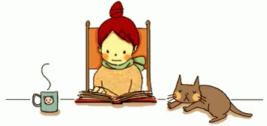
2ـ فاطمه کتاب داستانی را در 6ساعت مطالعه کرد و 10صفحه از آن باقی ماند.اگر این کتاب 100صفحه داشته باشد، فاطمه به طور متوسط در هر ساعت چند صفحه از آن را مطالعه کرده است؟
□ | بررسی و آزمایش
$$\text{6}\text{×}\text{□}+\text{10}\text{=}\text{100}$$
5
$$\text{6}\text{×}\text{5}+\text{10}\text{=}\text{40}$$
10
$$\text{6}\text{×}\text{10}+\text{10}\text{=}\text{50}$$
15
$$\text{6}\text{×}\text{15}+\text{10}\text{=}\text{100}$$
✓

Slide 26
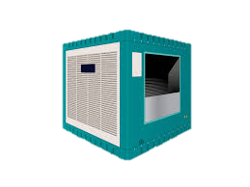
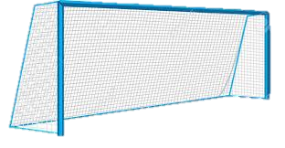
3ـ یک سالن مستطیل شکل است.
می خواهند در مکانی از سقف این سالن دریچه خنک کن (مصوب فرهنگستان Cooler) قرار دهند؛ به طوری که از 4 گوشه آن به یک اندازه باشد. محل دریچه را تعیین کنید.
از روش نمادین سازی هندسی استفاده میکنیم
باید مرکز تقارن شکل را بیابیم

Slide 27
در حل این مسئله ها از راهبردهایی که آموخته اید، استفاده کنید. ممکن است در حل مسئله ای راه جدیدی به ذهن شما برسد که با راهبردهای آموزش داده شده متفاوت باشد. برای حل مسئله ها میتوانید از ماشین حساب استفاده کنید. درباره راهبردهای مختلف با همکلاسی های خود گفت وگو کنید. ممکن است یک مسئله با چند راهبرد حل شود، یا چند نفر از یک راهبرد استفاده کنند؛ ولی شیوه به کار بردن آنها متفاوت باشد. برای مثال چند نفر یک مسئله را با راهبرد رسم شکل حل میکنند؛ اما ممکن است نحوه شکل کشیدن آنها متفاوت باشد. در یک کلاس ریاضی خوب و فعال، تنوع راهبرد و راه حل وجود دارد.
مرور راهبرد ها
و $\frac{\text{1}}{\text{5}}$ دانش آموزان آن کلاس فوتبال بازی میکنند.
1- $\frac{\text{1}}{\text{3}}$ دانش آموزان کلاس بسکتبال
سایر دانش آموزان که تعدادشان 14 نفر است، بازی آن ها را تماشا میکنند. این کلاس چند دانش آموز دارد؟
$$\frac{\text{1}}{\text{3}}\text{+}\frac{\text{1}}{\text{5}}\text{=}\frac{\text{5}\text{+}\text{3}}{\text{15}}\text{=}\frac{\text{8}}{\text{15}}$$
الف) چه کسری از کلاس بسکتبال یا فوتبال بازی میکنند؟
×2
$$\frac{\text{15}}{\text{15}}\text{−}\frac{\text{8}}{\text{15}}\text{=}\frac{\text{7}}{\text{15}}$$
ب) چه کسری از کلاس ورزش نمیکنند؟
7 | 14
15
30
ج) این کلاس چند دانش آموز دارد؟
×2

Slide 28
2ـ مساحت مربعی به ضلع 100سانتیمتر، 1متر مربع است.
اگر از ضلع مربع 10درصد کم کنیم، مساحت مربع چند درصد کم میشود؟
100cm
90cm
10 cm
$$\text{900}\text{+}\text{100}\text{+}\text{900}\text{=}\text{1900}{cm}^{2}$$
10 cm
$$\text{900}$$
$$\text{90}\text{×}\text{10}\text{=} { cm}^{2}$$
مساحت :
$$\text{1}\text{00}$$
$$\frac{\text{1900}}{\text{10000}}\text{=}\frac{\text{19}}{\text{100}}\text{=}\text{19}\text{\%}$$
100cm
$$\text{10}\text{×}\text{10}\text{=} { cm}^{2}$$
90cm
$$\text{100}\text{×}\text{100}\text{=}\text{10000} \text{c}m^{2}$$
$$\text{=}\text{1}m^{2}$$
$$\text{9}\text{00}$$
$$\text{90}\text{×}\text{10}\text{=} { cm}^{2}$$

Slide 29
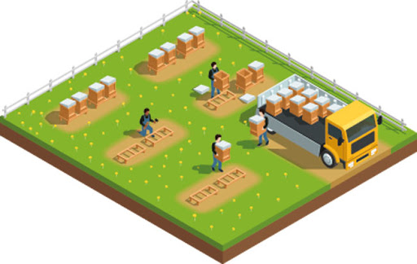
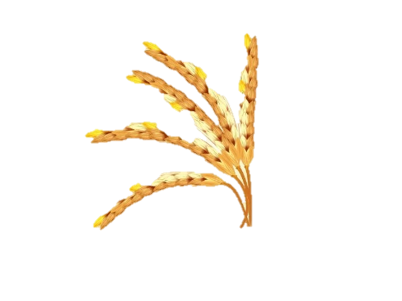
3ـ کشاورزی زمین خود را به نسبت های زیر بذر پاشی کرده است:
ذرت: % 17/5
جو: % 37/5
گندم: %45
اگر مساحت زمین او 15هکتار باشد، مساحت زیر کشت هر بذر را حساب کنید
 | □
 | 15
➔$\text{ □}=\frac{\text{45}\text{×}\text{15}}{\text{100}}\text{=}$
$\text{6}\text{/}\text{75}$هکتار
الف)مساحت زیر کشت گندم چقدر است؟
 | □
 | 15
ب)مساحت زیر کشت جو چقدر است؟
➔$\text{ □}=\frac{\text{37}\text{/}\text{5}\text{×}\text{15}}{\text{100}}\text{=}$
$\text{5}\text{/}\text{625}$هکتار
45
100
ج)مساحت زیر کشت ذرت چقدر است؟
37/5
100
17/5
 | □
 | 15
100
➔$\text{ □}=\frac{\text{17}\text{/}\text{5}\text{×}\text{15}}{\text{100}}\text{=}$
$\text{2}\text{/}\text{625}$هکتار

Slide 30
$$\text{1}\frac{\text{1}}{\text{2}}\text{×}\text{1}\frac{\text{1}}{\text{3}}\text{×}\text{1}\frac{\text{1}}{\text{4}}\text{×}\text{…}\text{×}\text{1}\frac{\text{1}}{\text{100}}\text{=}\text{؟}$$
4- حاصل عبارت روبه رو را پیدا کنید.
$$\frac{\text{3}}{\text{2}}$$
$$×\frac{\text{4}}{\text{3}}$$
$$\text{×}\frac{\text{5}}{\text{4}}$$
$$\frac{\text{3}}{\text{2}}$$
$$×\frac{\text{4}}{\text{3}}$$
$$\text{×}\frac{\text{5}}{\text{4}}$$
$$\text{×}\frac{\text{101}}{\text{100}}$$
$$\text{×}\frac{\text{101}}{\text{100}}=؟$$
$$\text{×}\text{...}$$
$$\text{×}\text{...}$$
$$\frac{\text{3}}{\text{2}}\text{×}\frac{\text{4}}{\text{3}}\text{×}\frac{\text{5}}{\text{4}}$$
$$\text{=}\frac{\text{5}}{\text{2}}$$
صورت آخری
مخرج هر کسر با صورت کسر قبلی برابر است پس ساده میشوند.
مخرج اولی
الگویابی
$$\text{=}\frac{\text{101}}{\text{2}}$$

Slide 31
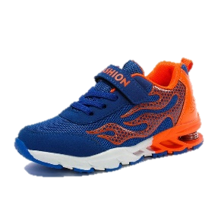
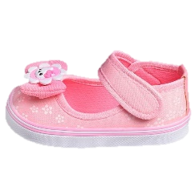
$\frac{\text{3}}{\text{8}}$ آن ها پسرانه و بقیه دخترانه است.
5-در یک کارگاه تولید کفش، 4960جفت کفش تولید شده است.
اگر قیمت هر جفت کفش پسرانه 27000تومان و قیمت هر جفت کفش دخترانه 34000 تومان باشد، درآمد این کارگاه چقدر است؟
3 | □
8 | 4980
➔$\text{ □}=\frac{\text{3}\text{×}\text{4980}}{\text{8}}\text{=}$
$$\text{1860}$$
الف)چه تعداد از کفش های این کارگاه پسرانه است؟
5 | □
8 | 4980
➔$\text{ □}=\frac{\text{5}\text{×}\text{4980}}{\text{8}}\text{=}$
$$\text{3100}$$
ب)چه تعداد از کفش های این کارگاه دخترانه است؟
$$\text{1860}\text{×}\text{27000}\text{=}\text{50220000}$$
ج)قیمت کل کفش های پسرانه چقدر است؟
$$\text{3100}\text{×}\text{34000}\text{=}\text{105400000}$$
د)قیمت کل کفش های دخترانه چقدر است؟
4960 جفت
$$\text{50220000}\text{+}\text{105400000}\text{=}\text{155620000}$$
ه)کل درآمد کارگاه چقدر است؟

Slide 32
مهره او روی خانه $\left[\begin{matrix}\text{2} \\ \text{3}\end{matrix}\right]$است.
6ـ سارا یک بازی روی صفحه شطرنجی انجام میدهد.
او ابتدا مهرهاش را 3خانه به سمت راست،
در حال حاضر مهره سارا روی کدام خانه قرار دارد؟
و در انتها 2خانه به سمت چپ آورد.
سپس 4خانه به سمت بالا
$$\left[\begin{matrix}\text{2} \\ \text{3}\end{matrix}\right]$$
3+
$$\left[\begin{matrix}\text{5} \\ \text{3}\end{matrix}\right]$$
4+
$$\left[\begin{matrix}\text{5} \\ \text{7}\end{matrix}\right]$$
2-
$$\left[\begin{matrix}\text{3} \\ \text{7}\end{matrix}\right]$$
حرکت طولی
حرکت عرضی
حرکت طولی
3
7
7
6
5
4
3
2
1
1
2
3

Slide 33
7ــ چه کسری از شکل زیر رنگی است؟ توضیح دهید.
$$\frac{\text{1}}{\text{4}}$$
$$\frac{\text{1}}{\text{16}}$$
$$\frac{\text{1}}{\text{64}}$$

Slide 34
8ـ اگر دیوارهای یک استخر با طرح زیر کاشی کاری شده باشد، چه کسری از دیوار کاشی آبی دارد؟
$$\text{=}\frac{\text{1}}{\text{2}}$$
تعداد کاشی های آبی
$$\frac{\text{10}}{\text{20}}$$
از راهبرد الگو یابی استفاده میکنیم.
تعداد کل کاشی ها
البته جواب به صورت تقریبی $\frac{\text{1}}{\text{2}}$ است.
اگر تعداد کاشی های یکی از اضلاع ذوج باشد،حاصل دقیقا برابر $\frac{\text{1}}{\text{2}}$ است
ولی اگر هر دو ضلع تعداد فرد کاشی داشته باشند ، جواب "تقریبا" برابر $\frac{\text{1}}{\text{2}}$ است.

Slide 35
9ــ به چند حالت حاصل ضرب 2عدد طبیعی 36میشود؟
در کدام حالت حاصل جمع، کمترین مقدار است؟
عدد اول | عدد دوم
حاصل جمع
1
36
37
2
18
20
تمام حالت های ممکن را می نویسیم
3
12
15
4
9
13
✓
6
6
12

Slide 36
عدد موردنظر چند است؟
حاصل 32شد.
و 3واحد از آن کم کردیم،
10ـ عددی را 5برابر
؟
×5
3 -
32 =
□ | بررسی و آزمایش
2
$$\text{2}\text{×}\text{5}\text{−}\text{3}\text{=}\text{8}$$
5
$$\text{5}\text{×}\text{5}\text{−}\text{3}\text{=}\text{22}$$
7
$$\text{7}\text{×}\text{5}\text{−}\text{3}\text{=}\text{32}$$
✓

